Slide 1
RP2
Kit herramientas aprendizaje humano-digital.
Second TM – Carrick on Shannon (IR)– October 11th – 12th 2022
Contenidos
﻿www.housingcare.net

Slide 2
contenido
01
Objetivos del resultado del proyecto
02
¿Qué es el kit de herramientas?
03
Lo que ya tenemos
04
Grupo de trabajo
05

Slide 3
01
Objetivos
Kit de herramientas WBL de humanos-digitales y su prueba piloto

Slide 4
Objetivos
Desarrollar niveles adecuados de conocimiento y habilidades en el uso humanizado (centrado en la persona) de las tecnologías AAL o E-Health por parte de los trabajadores de la salud;
Actualización de las competencias de los cuidadores a las necesidades cambiantes de su trabajo.
Los socios proveedores de EFP han desarrollado la capacidad de implementar capacitación orgánica sobre el uso de tecnologías humanizadas de AAL o E-Health que sean apropiadas y atractivas para las trabajadoras;

Slide 5
02
¿Qué es el kit de herramientas WBL de humanos digitales?

Slide 6
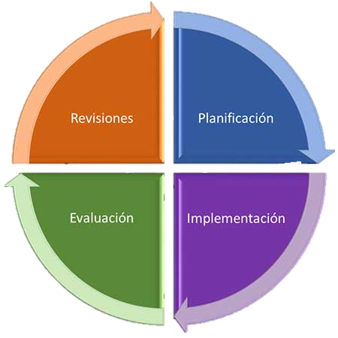
Ciclo de garantía de calidad EQAVET

Slide 7
El kit de herramientas WBL de dígitos humanos
Un conjunto de herramientas útiles para diseñar e implementar actividades de aprendizaje práctico dirigidas a los cuidadores que se implementarán en un itinerario basado en el trabajo.
Incluye contenido, actividades y herramientas para gestionar las experiencias de aprendizaje basadas en el trabajo de los alumnos / cuidadores
El kit de herramientas está dirigido a los formadores/tutores que apoyarán a los cuidadores en la experiencia de aprendizaje basado en el trabajo y a los alumnos/cuidadores
Incluye también materiales de capacitación para capacitar a los tutores de WBL Se desarrollará de acuerdo con los principios EQAVET+

Slide 8
Componentes del kit de herramientas
1
Una unidad de aprendizaje basada en el trabajo para cuidadores
3
Dos guías prácticas para cuidadores
5
Currículo de formación de tutores
7
Directrices EQAVET+
2
Herramienta de autoevaluación
4
Pautas de tutoría
6
Materiales de formación para formar a los tutores

Slide 9
The toolkit into the Quality cycle
Planning
Implementation
Check
Review
1
One work based learning units for Care Worker
3
Two Practical Guides for Care Workers
7
EQAVET+ guidelines
5
Tutor training curriculo
2
Self-assessment tool
6
Training Materials to train the tutors
4
Tutoring guidelines

Slide 10
1
Una unidad de aprendizaje basada en el trabajo para cuidadores

Slide 11
Unidades de aprendizaje basadas en el trabajo para cuidadores
Unidad de aprendizaje
Título
Rendimiento del servicio | Informe el rendimiento del servicio que el alumno/trabajador de cuidado tiene que proporcionar
Resultados de aprendizaje medibles y específicos | Informe de los resultados del aprendizaje (paso 1)
Competencias específicas y esperadas alineadas con los resultados del aprendizaje | Informar las competencias específicas y esperadas alineadas con los resultados del aprendizaje (pasos 2)
Work Based Learning Experiences | Informar las principales actividades de aprendizaje (paso 3)
Monitorización Evaluación Lo que se evaluará ya se ha definido parcialmente en los resultados del aprendizaje. | Herramientas de planificación y seguimiento (véase el apartado 3.3 del seguimiento) Informe de las tareas de evaluación paso 4 y se refiere a los pasos y herramientas (véase el párrafo 3.4 de la evaluación)

Slide 12
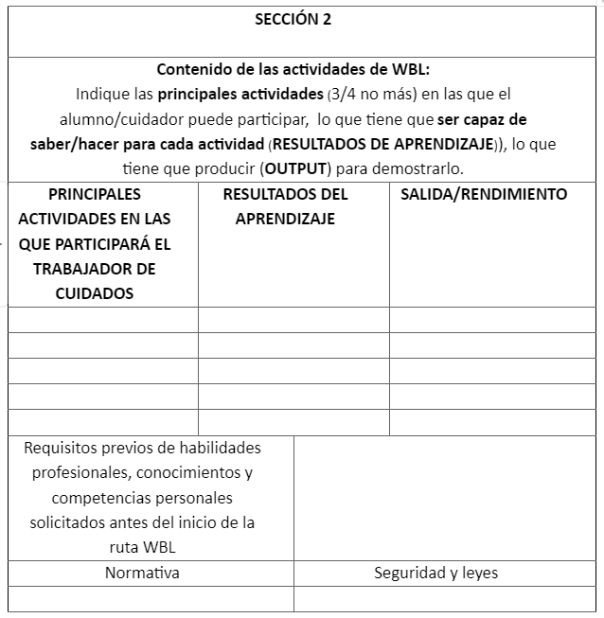
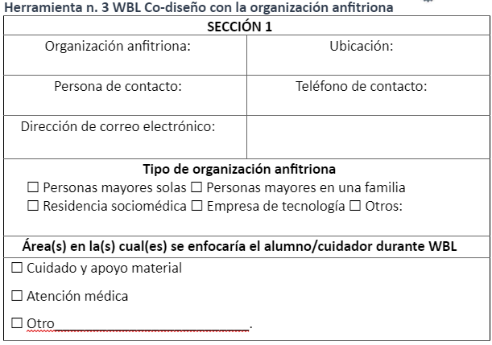
Plantilla – Cuadrícula de planificación conjunta

Slide 13
Plantilla – Guía sobre la visita de estudio
Antes de la reunion:
Evalúe cómo la visita de estudio puede ayudarlo a alcanzar los objetivos de su tutor Asegúrese de que la reunión ayudará al alumno / cuidador a comprender el contexto en el que será desafiado, actuando como una herramienta valiosa para aplicar los conceptos académicos aprendidos a través del MOOC para trabajar situaciones reales.
Seleccione la organización anfitriona adecuada para la experiencia de aprendizaje basada en el trabajo. Asegúrese de que sean organizaciones apropiadas capaces de vincular el aprendizaje académico adquirido a través del MOOC con el mundo del trabajo.
Organizar en detalle la parte logística de la visita
Preparar al alumno/cuidador para maximizar mejor su aprendizaje:
Discuta con ellos sobre sus expectativas sobre la reunión que están a punto de lograr y lo que esperan aprender
Pida al alumno/trabajador de cuidado que prepare una lista de preguntas y metas de aprendizaje que le gustaría lograr durante la reunión.
Sugiera a los educandos/trabajadores de cuidado las siguientes preguntas que podrían hacer durante la reunión:
¿Cuáles son las principales necesidades del senior que tengo que apoyar?
¿Cuáles son las tareas que tendré que realizar durante mi experiencia? ¿Qué es lo más importante que debo aprender tan pronto como empiezo a trabajar allí? Cuando termine mi experiencia WBL allí, ¿qué esperas haber aprendido / podré hacer?
Durante la reunion
Asegúrese de que los educandos/cuidadores reciban información sobre las actividades de aprendizaje que pueden realizar en el contexto de la organización de acogida.
Asegúrese de que los educandos/trabajadores de cuidado reciban instrucciones de seguridad en el lugar de trabajo.
Asegúrese de que los estudiantes / trabajadores de atención entren en contacto con todos los aspectos / entornos de la organización anfitriona.
Después de la reunion
Ayude a los estudiantes / trabajadores de atención a comprender y determinar los próximos pasos para aprender su camino. La reunión permite a los estudiantes / cuidadores descubrir otros elementos para el desarrollo de sus carreras. Utilizar los comentarios de las organizaciones anfitrionas y de los alumnos/trabajadores de atención para la mejora continua de la organización de las visitas de estudio.

Slide 14
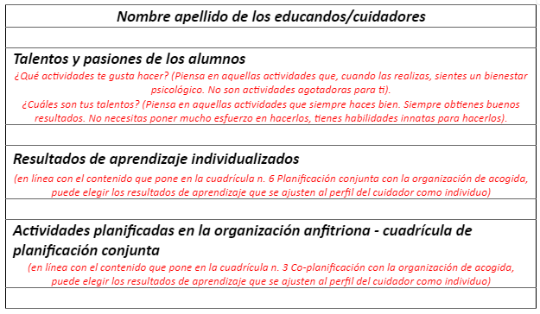
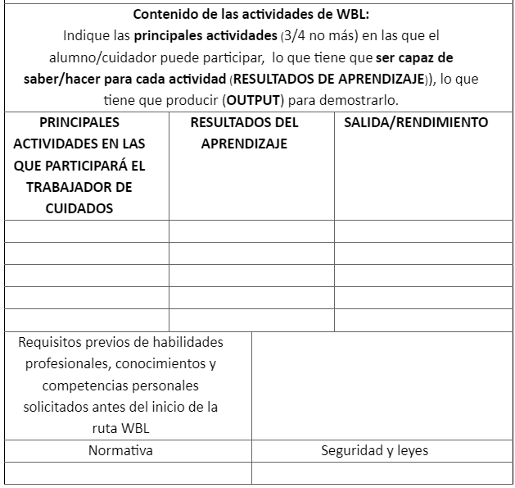
Hipótesis de plantilla – Vía WBL individualizada
Cuadrícula - Entrevista tutor-organización anfitriona
Cuadrícula - Plan individualizado

Slide 15
2
Herramienta de autoevaluación

Slide 16
2 Herramienta de autoevaluación
Herramienta de autoevaluación a través de la cual los cuidadores pueden evaluar su nivel inicial y final de dominio Podría usarse como una guía útil para elegir el mejor lugar donde hacer el itinerario de aprendizaje basado en el trabajo. La herramienta será presentada por Momentum

Slide 17
3
Dos guías prácticas para cuidadores

Slide 18
3 Dos guías prácticas para cuidadores
Guía práctica sobre el uso de tecnologías Smart y Ambient Assisted Living, sobre el uso de dispositivos innovadores y amigables conectados a IoT, para ser utilizados en la atención domiciliaria, por ejemplo, robot aspirador, robot virtual, aplicaciones para estimular las habilidades cognitivas, pero también plataformas y dispositivos de salud electrónica para monitorear parámetros vitales, etc. (TECSOS)
Guía práctica sobre Habilidades Sociales y Emocionales integradas con Competencias Tecnológicas. Será una herramienta sencilla y práctica que contendrá una serie de consejos y sugerencias sobre los mejores comportamientos y actitudes a adoptar en determinadas situaciones de uso de la tecnología. Está conectado con la mentalidad de cuidado humano ya aprendida en el MOOC (SOSU)

Slide 19
4
Pautas de tutoría

Slide 20
4 Pautas de tutoría
Debe incluir:
Proceso de tutoría Herramientas de diseño de aprendizaje WBL Herramientas de seguimiento y soporte, Evaluación Procedimientos y herramientas de evaluación de la calidad

Slide 21
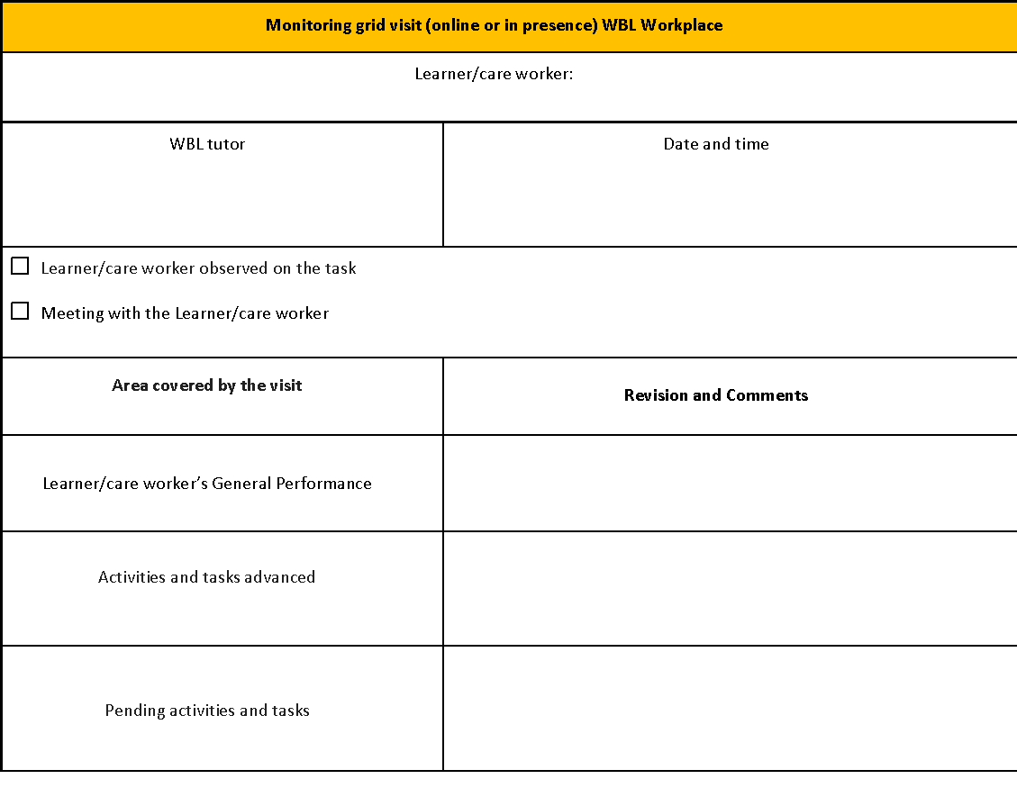
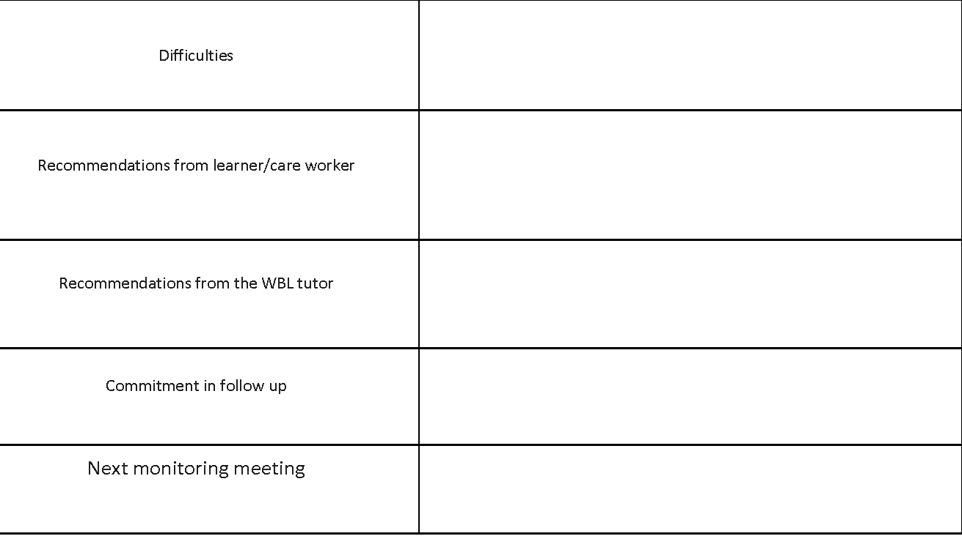
Algunas plantillas – Monitoreo visita la cuadrícula del lugar de trabajo de WBL
Grid - Monitoreo visita la cuadrícula del lugar de trabajo de WBL

Slide 22
Evaluación – retroalimentación formativa
Ageing Lab tool
Las herramientas serán presentadas por Ageing Lab

Slide 23
Evaluación sumativa – Formulario de evaluación
Momentum tool
La herramienta será presentada por Momentum

Slide 24
5
Currículo de formación de tutores

Slide 25
5 Currículo de formación de tutores
Es el plan de estudios destinado a capacitar a los tutores que apoyarán a los trabajadores de cuidado durante el camino WBL Es el plan de estudios de la LTTA actual Incluye todo el contenido de capacitación útil sobre procesos y herramientas destinadas a: diseñar la vía WBL, apoyar a los cuidadores durante la implementación, Evaluar y certificar las habilidades desarrolladas Parte del currículo está incluido en el Learning Agreement

Slide 26
6
Materiales de formación para formar a los tutores

Slide 27
6 Materiales de formación para formar a los tutores
Los materiales de capacitación están relacionados con todas las herramientas que se incluirán en el kit de herramientas Este material de capacitación se utilizará durante el LTTA Cada socio desarrollará los materiales de capacitación relacionados con la parte del kit de herramientas que diseñará y desarrollará Los materiales de capacitación pueden ser diferentes: Presentaciones vídeo Guías etc

Slide 28
7
Directrices EQAVET+

Slide 29
7 Directrices EQAVET+
Directrices sobre evaluación de la calidad y autoevaluación en consonancia con el marco actualizado de EQAVET+ Será una herramienta fácil que guiará, en el futuro, a otras organizaciones en la implementación de la vía CVET WBL en línea con los principios del marco de calidad EQAVET + También podría ser una especie de lista de verificación

Slide 30
Referencias de las directrices EQAVET+ (marzo de 2022)

Slide 31
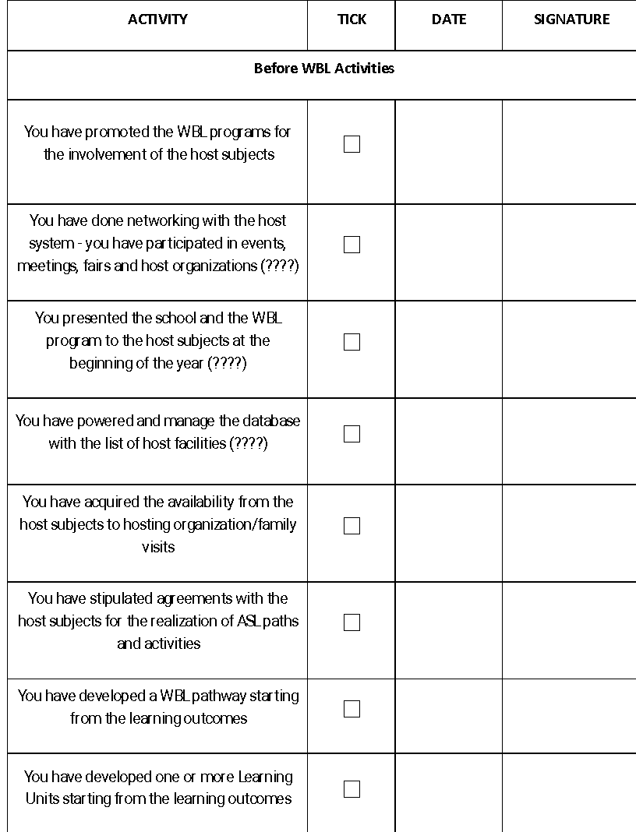
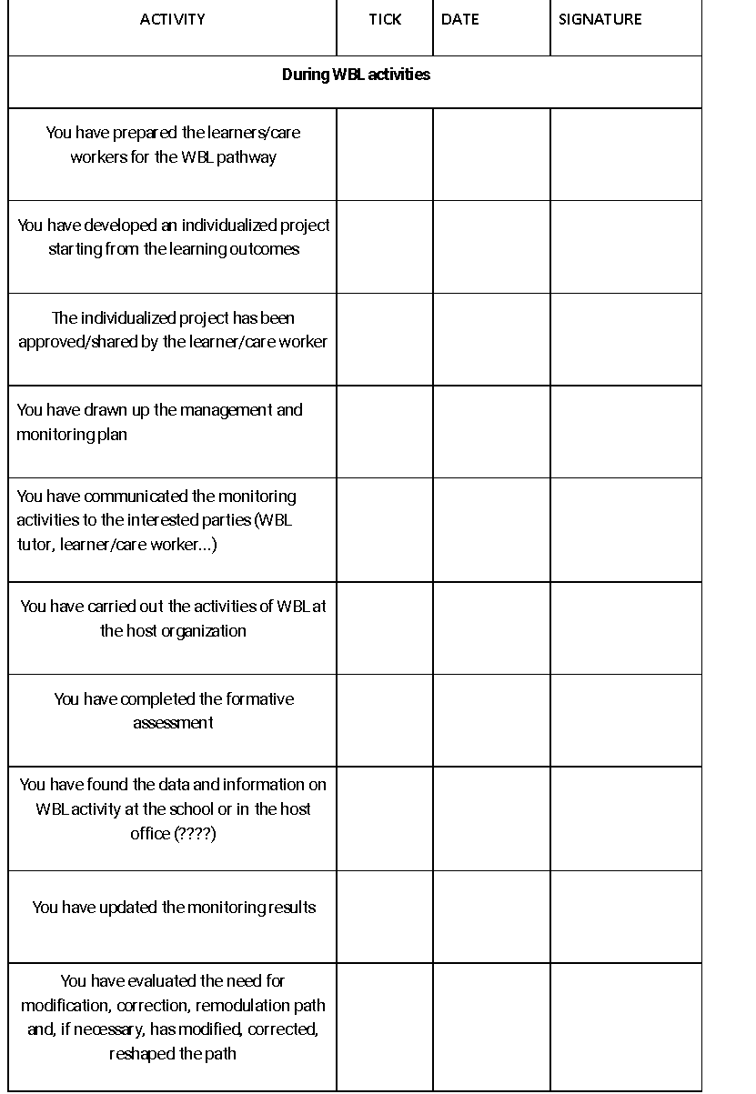
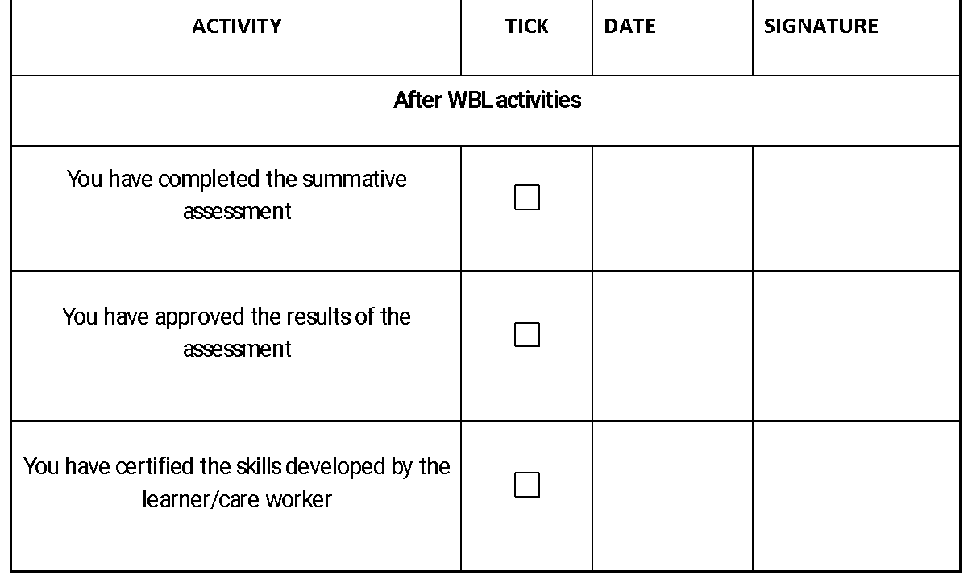
Posible herramienta: la lista de verificación
Lista de verificación - Procedimientos de calidad antes, durante y después del WBL

Slide 32
03
Lo que ya tenemos
y lo que podemos hacer

Slide 33
Las herramientas
Planning
Implementation
Check
Review
1
Una unidad de aprendizaje basada en el trabajo para cuidadores
Unidad de aprendizaje PLANTILLA Cuadrícula de planificación conjunta Individualización de la cuadrícula de aprendizaje Guía para visitar el lugar de trabajo (Guías para crear todas las herramientas)
3 Dos guías prácticas para cuidadores
Creamos dos guías prácticas
7 Directrices EQAVET+
Lista de comprobación Directrices de la lista
5 Currículo de formación de tutores
Sabemos lo que los diseñadores de formación y los tutores tienen que aprender Lo finalizamos al final de LTTA
2
Herramienta de autoevaluación
Creamos uno nuevo
6 Materiales de formación para formar a los tutores
Cada socio crea materiales de capacitación sobre las herramientas que desarrollaron
4
Pautas de tutoría
Herramientas de monitoreo Herramienta de evaluación formativa Herramienta de evaluación sumativa

Slide 34
04
Unidad de Aprendizaje

Slide 35
Unidad de aprendizaje
Título | Aprendizaje basado en el trabajo de atención de personas mayores de dedos humanos
Rendimiento del servicio | Informe el rendimiento del servicio que el alumno/trabajador de cuidado tiene que proporcionar
Resultados de aprendizaje medibles y específicos | Al final del itinerario de aprendizaje basado en el trabajo, el cuidador podrá Dominar el uso de dispositivos tecnológicos relevantes y aplicaciones sobre envejecimiento activo y saludable útiles para cuidar a las personas mayores durante su servicio de cuidado Individualizar los beneficios, las oportunidades y las funcionalidades potenciales de las tecnologías y aplicaciones y seleccionar las más adecuadas para satisfacer las necesidades de las personas mayores durante su servicio de atención. para actualizar y realizar descargas según sea necesario durante el servicio de salud y asistencia social para mantener sus tecnologías actualizadas para tratar con GDPR / confidencialidad de la persona mayor que utiliza las tecnologías / aplicaciones para establecer conexiones adecuadas y comunicarse con eficacia con las personas mayores Comunicarse eficazmente en un entorno virtual con los familiares mayores, amigos, personal de salud, etc. utilizar aplicaciones específicas que le permitan dar importancia al autocuidado y mejorar su propia salud y bienestar durante la prestación del servicio de atención gestionar la accesibilidad en dispositivos digitales con el fin de garantizar la seguridad de los datos de las personas mayores

Slide 36
…… Unidad de aprendizaje
Competencias específicas y esperadas alineadas con los resultados del aprendizaje | A partir del conocimiento de los beneficios y funcionalidades de los dispositivos tecnológicos y las aplicaciones sobre el envejecimiento activo y saludable, el cuidador puede seleccionar aquellos dispositivos y aplicaciones que se adapten a las necesidades de las personas mayores, para dominar su uso manteniéndolos actualizados. Comenzando con el conocimiento sobre las relaciones de ayuda efectivas, el cuidador puede establecer conexiones adecuadas con las personas mayores y una comunicación efectiva con él, el familiar, los amigos, el personal de salud también utilizando aplicaciones de comunicación virtual y tratando con su GDPR / confidencialidad mientras usa las tecnologías / aplicaciones Basado en la importancia del propio bienestar y el servicio de atención efectivo, el trabajador de atención puede usar aplicaciones específicas que le permiten cuidarse a sí mismo, autogestionarse y mejorar su propia salud y bienestar durante la prestación del servicio de atención.

Slide 37
…… Unidad de aprendizaje
Experiencias de aprendizaje basadas en el trabajo (1/2) Tecnologías digitales para el ámbito de la salud (áreas de experiencia) 1. Gestión de la atención sanitaria de las personas mayores mediante aplicaciones . 2. Gestionar la actividad física, el estilo de vida saludable y la prevención del deterioro cognitivo en las personas mayores [LO conectadas: (a) + (b)] 3. Apoyar y facilitar las actividades sociales de la persona mayor | Experiencias de aprendizaje basadas en el trabajo (1/2) Tecnologías digitales para el ámbito de la salud (áreas de experiencia) 1. Gestión de la atención sanitaria de las personas mayores mediante aplicaciones . 2. Gestionar la actividad física, el estilo de vida saludable y la prevención del deterioro cognitivo en las personas mayores [LO conectadas: (a) + (b)] . 3. Apoyar y facilitar las actividades sociales de la persona mayor

Slide 38
…… Unidad de aprendizaje
Experiencias de aprendizaje basadas en el trabajo (2/2) | Competencias «Digi-humanas» (áreas de experiencia) 4. Implementar actividades que promuevan el equilibrio entre el trabajo y la vida personal y aumenten la calidad de vida. . . 5. Practicar la competencia de empatía en la comunicación digital y cooperar en el entorno de trabajo . . . 6. Organizar y llevar a cabo actividades para educar a las personas mayores en tecnología. . .

Slide 39
…… Unidad de aprendizaje
Monitorización | Herramientas de planificación y seguimiento (véase el apartado 3.3 del seguimiento)
Evaluación Lo que se evaluará ya se ha definido parcialmente en los resultados del aprendizaje. | Proceso y herramientas de evaluación de informes

Slide 40
Sesiones de trabajo en grupo
05
Unidad de Aprendizaje

Slide 41
Unidad de aprendizaje Trabajo en grupo
OBJETIVO
El objetivo del trabajo en grupo es concebir en la medida de lo posible Experiencias/actividades de Aprendizaje Basado en el Trabajo en las diferentes áreas indicadas que permitan a los cuidadores alcanzar los resultados de aprendizaje. Nos ayuda a crear una Unidad de Macro-Aprendizaje que ya contiene hipotéticas Experiencias/actividades de Aprendizaje Basado en el Trabajo La Unidad de Macroaprendizaje es una referencia útil para co-diseñar e individualizar itinerarios específicos de Aprendizaje Basado en el Trabajo

Slide 42
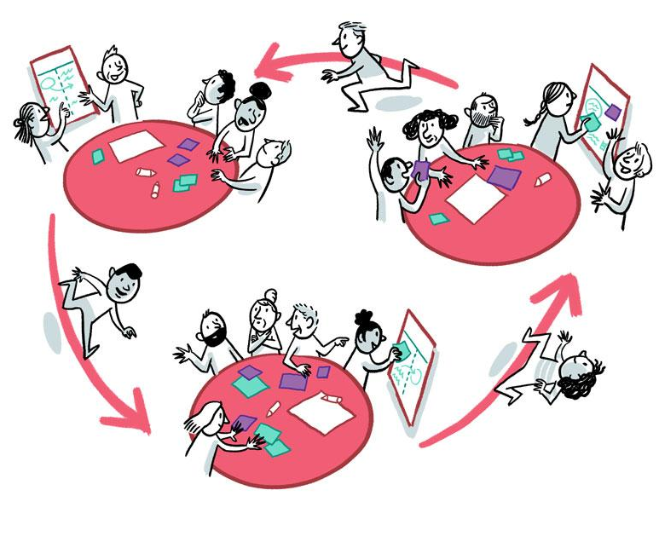
CÓMO TRABAJAR
Utilizamos el proceso Word Cafe Trabajamos en dos sesiones Primera sesión Tecnologías digitales para el ámbito de la salud (áreas de experiencia) Descanso 15 min. Segunda sesión: Competencias «Digi-humanas» (áreas de experiencia) 3 grupos en la primera y segunda sesión En cada tabla es posible trabajar en un "área de experiencia" específica durante 15 minutos. Luego, cada grupo se mueve a otra mesa

Slide 43
CÓMO TRABAJAR
Para cada área de experiencia, cada grupo debe: Concebir y describir algunas actividades de aprendizaje basadas en el trabajo. Significa actividades prácticas destinadas a aplicar los conocimientos adquiridos (a través del MOOC) para desarrollar las habilidades relevantes relacionadas con los aprendizajes. Describir los rendimientos medibles que deben completarse a través de cada actividad
Área de Experiencia - _____
Resultados de aprendizaje conectados | …………………
Actividades de aprendizaje basadas en el trabajo ___ | Rendimiento esperado

Slide 44
Ejemplos de actividades de aprendizaje basadas en el trabajo
Manejo de condiciones de salud mediante el uso de aplicaciones para la diabetes Buscar, seleccionar y usar aplicaciones para condiciones de salud específicas Fomentar el control del balance hídrico de las personas mayores utilizando la aplicación WaterMinder Planificar las propias actividades asistenciales utilizando Apps de autogestión Comunicar escribiendo correos electrónicos y mensajes con un enfoque altamente empático

Slide 45
06
Sesiones de juego de roles
Cuadrícula de planificación conjunta

Slide 46
Sesión de juego de roles en la cuadrícula de co-planificación
Objetivo Describir las posibles experiencias/actividades de WBL relacionadas con la organización anfitriona para los trabajadores de cuidado. Estas posibles experiencias/actividades de WBL tienen que ser más específicas. Cada experiencia/actividad de WBL debe estar conectada con una o más oficinas de enlace y el rendimiento específico. Aquí hay que ser más específico, hay que concebir coherente con el arquetipo elegido

Slide 47
Sesión de juego de roles en la cuadrícula de co-planificación
Por favor, cree grupos de 3 o 4 miembros 1 tiene el papel de tutor 1 tiene el rol de miembro de la organización anfitriona 1 o 2 tienen el papel de observador Antes de comenzar, el miembro de la organización anfitriona elige uno de los arquetipos de hogar de cuidado residencial o familias; Luego lea las características del arquetipo elegido El tutor, dialogando con el representante de la organización anfitriona, tiene que rellenar la cuadrícula utilizando también la unidad de aprendizaje macro. El observador tiene que tomar nota de algo que debe hacer de mejor manera Al final de la primera cuadrícula, los dos observadores se convertirán en el tutor y el representante de la organización anfitriona, los anteriores se convertirán en los observadores.

Slide 48
Arquetipos de la residencia
1. Residencia para ancianos ALTA TECNOLOGÍA
En esta residencia de cuidados están disponibles diferentes tipos de tecnologías:
Tipo 1: Sistemas de monitoreo para funciones y parámetros vitales
Tipo 2: Tecnologías de sistemas de llamadas de enfermeras/trabajadores de atención
Tipo 3: Software que registra llamadas, tiempos de intervención, el intervalo entre la toma de control y el final de la intervención.
Tipo 4 Un sistema de monitorización digital que permite mejorar la atención de los numerosos pacientes mediante modernos dispositivos electrónicos (wearables), capaces de detectar información sobre el comportamiento y el espacio. Es posible monitorear de manera constante y precisa a cada huésped anciano en la instalación, identificando riesgos, peligros, situaciones de emergencia y necesidades en tiempo real. La transmisión de las señales de alerta en una plataforma web específica permite al personal intervenir con prontitud, recibiendo notificaciones sobre caídas, salidas prolongadas de los huéspedes, estados de agitación o situaciones urgentes. Esto garantiza la seguridad y la independencia de las personas mayores.
Tipo 5 Ayudas prospectivas para la memoria. Dispositivos de inteligencia artificial que entregan recordatorios u orientación de procedimiento según sea necesario para el usuario para completar la tarea. Ejemplos Mensajes de recordatorio; relojes y calendarios; Dispensadores automáticos de pastillas

Slide 49
Arquetipos de la residencia
2. Residencia de ancianos TECNOLOGÍA MEDIA
En esta residencia de ancianos, hay un nivel mínimo de tecnología:
Tipo 1: Sistemas de monitoreo para funciones y parámetros vitales Tipo 2: Tecnologías de sistemas de llamadas de enfermeras/trabajadores de atención Tipo 3: Software que registra llamadas, tiempos de intervención, el intervalo entre la toma de control y el final de la intervención
3. Residencia para ancianos TECNOLOGÍA BÁSICA
En esta residencia de ancianos, hay un nivel mínimo de tecnología:
Tipo 1: Sistemas de monitoreo para funciones y parámetros vitales Tipo 2: Tecnologías de sistemas de llamadas de enfermeras/trabajadores de atención

Slide 50
Archetypes of Families
Family ALTA TECNOLOGÍA
En esta familia hay un nivel mínimo de tecnología:
Tipo 1: Dispositivos de monitoreo para funciones y parámetros vitales Tipo 2: Teléfono inteligente / tableta Tipo 3: Conexión a Internet Tipo 4: Un sistema de monitoreo digital conectado con dispositivos electrónicos modernos (wearables), capaz de detectar información sobre el comportamiento y el espacio. Las señales de alerta en el teléfono inteligente del cuidador le permiten intervenir con prontitud, recibiendo notificaciones sobre caídas, salidas prolongadas del anciano, estados de agitación o situaciones urgentes
2. Family TECNOLOGÍA BAJA
En esta familia hay un nivel mínimo de tecnología: Tipo 1: Dispositivos de monitoreo para funciones y parámetros vitales Tipo 2: Teléfono inteligente / tableta Tipo 3: Conexión a Internet
3. Family SIN TECNOLOGÍA
En esta familia no hay tecnologías disponibles. El cuidador puede usar:
Type 1: TV
Type 2: Own Smartphone/Tablet

Slide 51
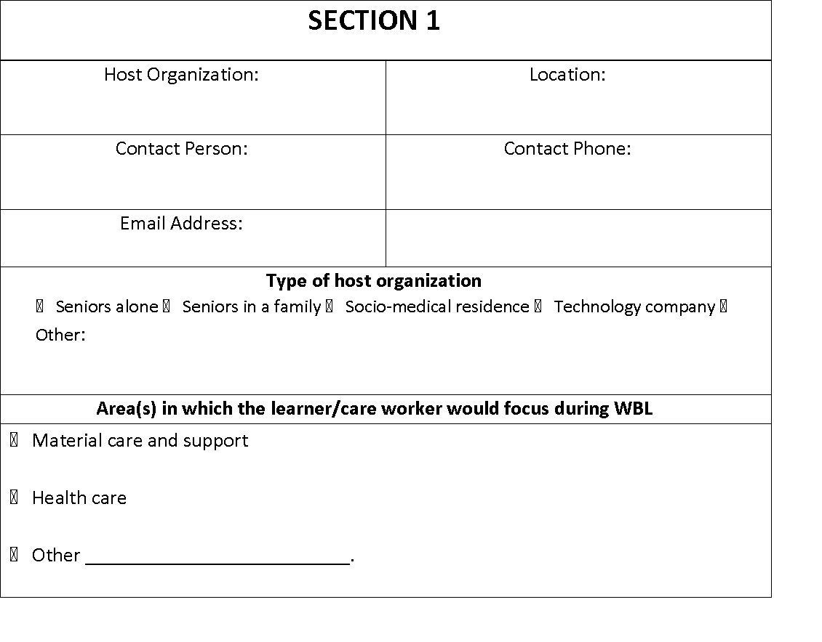
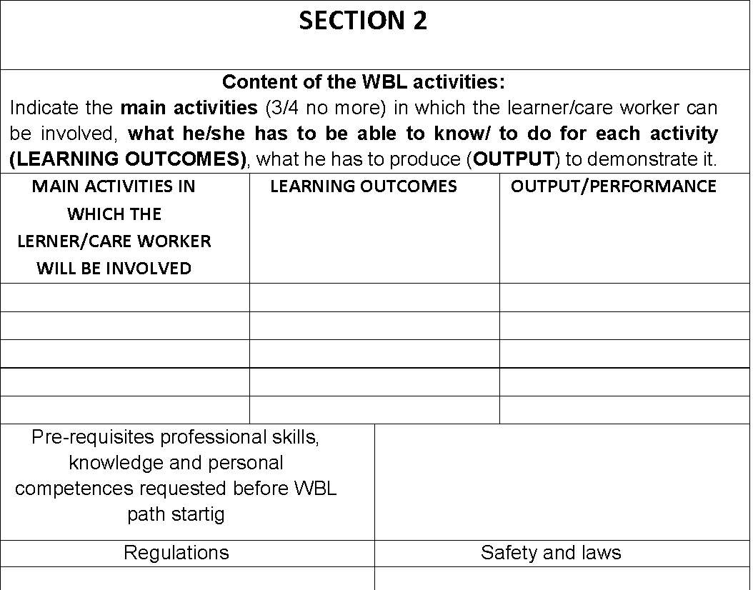
Cuadrícula n. 3 Co-planificación con la Organización Anfitriona

Slide 52
Sesiones de juego de roles
07
Recorrido individualizado WBL Por Italia Salute srl

Slide 53
08
Trabajo en grupo
Procesos

Slide 54
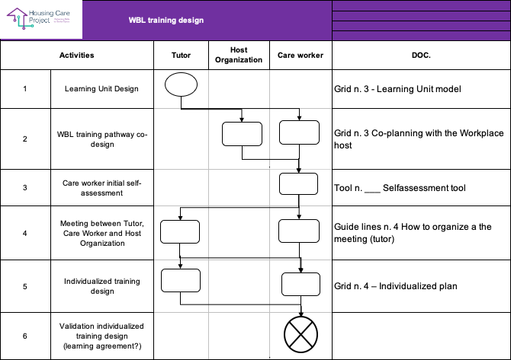
Procesos de trabajo en grupo – Diseño WBL

Slide 55
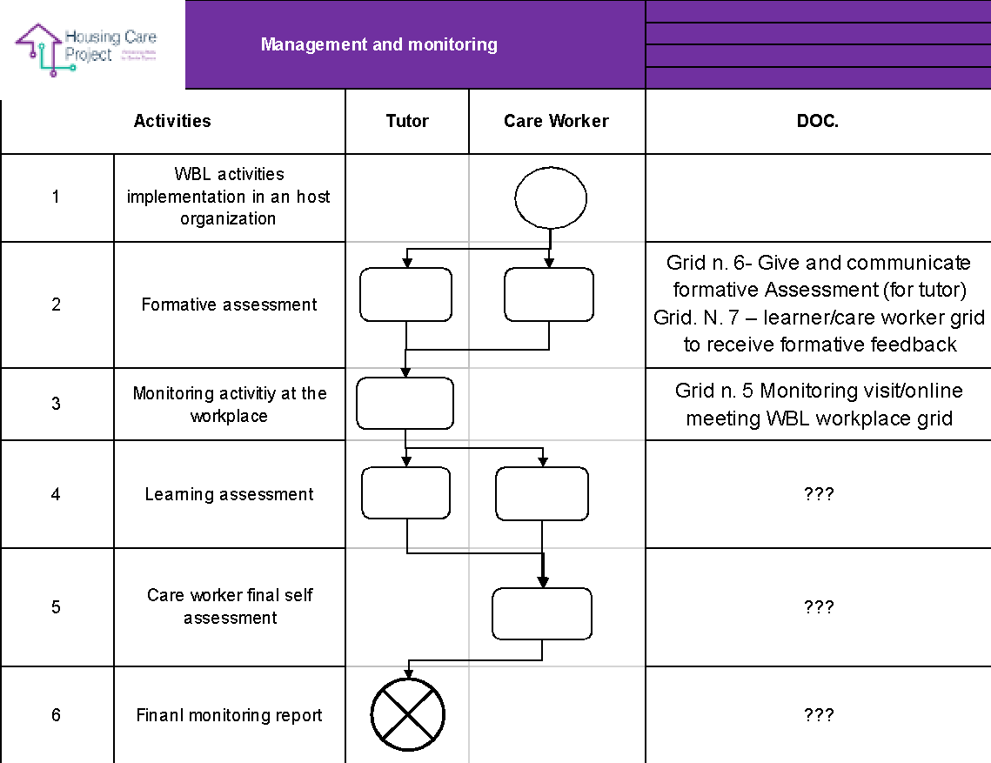
Procesos de trabajo en grupo – Gestión y seguimiento

Slide 56
Trabajo en grupo sobre el proceso
Crear dos grupos
El primer grupo trabajará en el proceso de «diseño WBL» y el segundo grupo trabajará en el proceso de «Gestión y seguimiento»
Le proponemos trabajar de acuerdo con los siguientes pasos:
Agregue actividades / tareas que en su opinión faltan Describir el resultado final del proceso Describa más en detalle cada actividad/tarea enumerada Conecta los módulos y las herramientas que presentamos a cada actividad/tarea.
Por favor, trabaje directamente en documentos de Excel Duración: 60 minutos

Slide 57
Gracias
﻿www.housingcare.net

